Slide 1

^{PREZENTACJA DLA KLASY 1 SP}
^{DO LEKCJI 12}
CZY POTRAFIMY DZIĘKOWAĆ?

Slide 2


^{DZIĘKUJĘ, PRZEPRASZAM I PROSZĘ}

Slide 3

PROSZĘ
PRZEPRASZAM
DZIĘKUJĘ
Czy często używam tych słów?
1

Slide 4
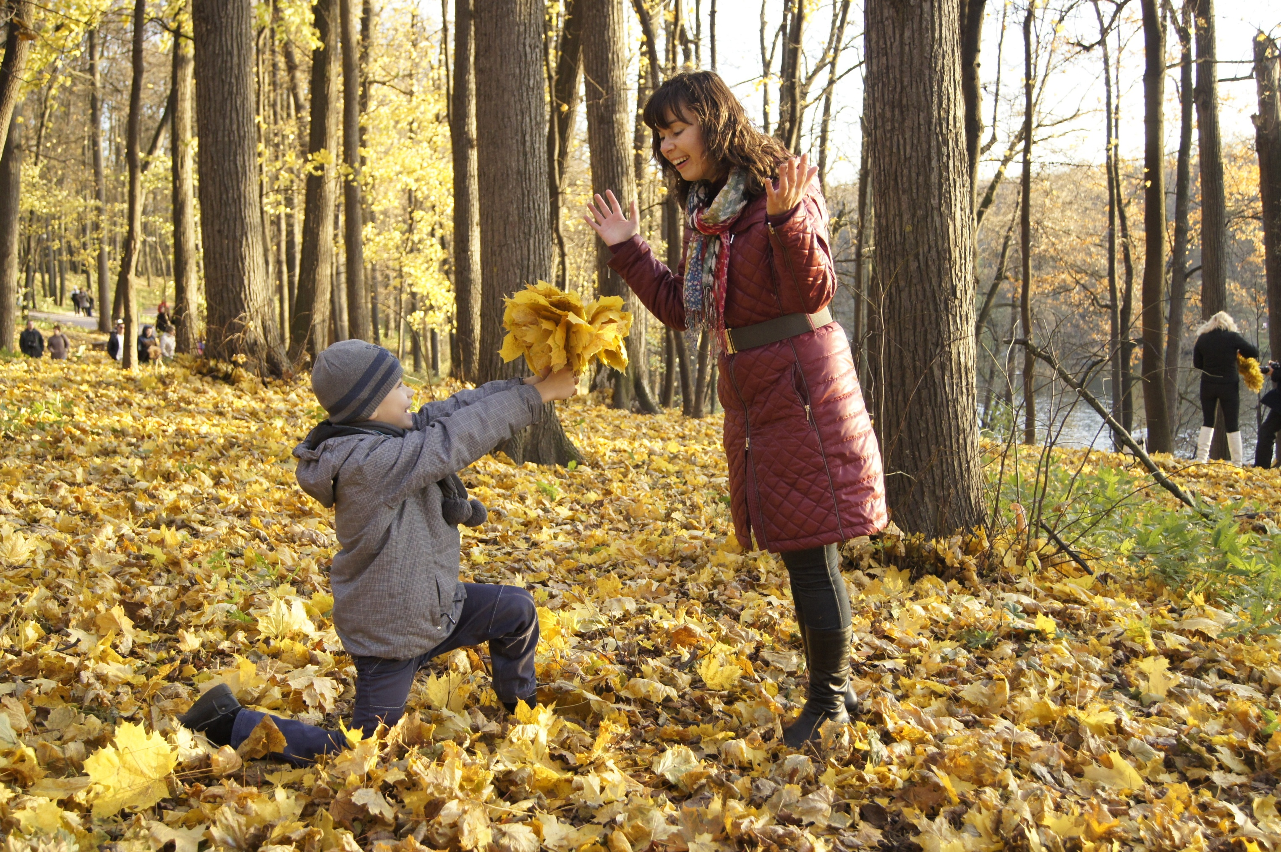
Dziękuję
2

Slide 5
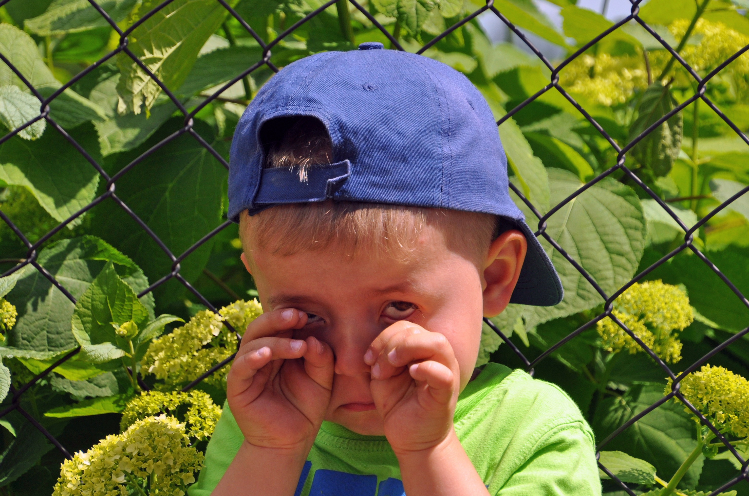
Przepraszam
3

Slide 6
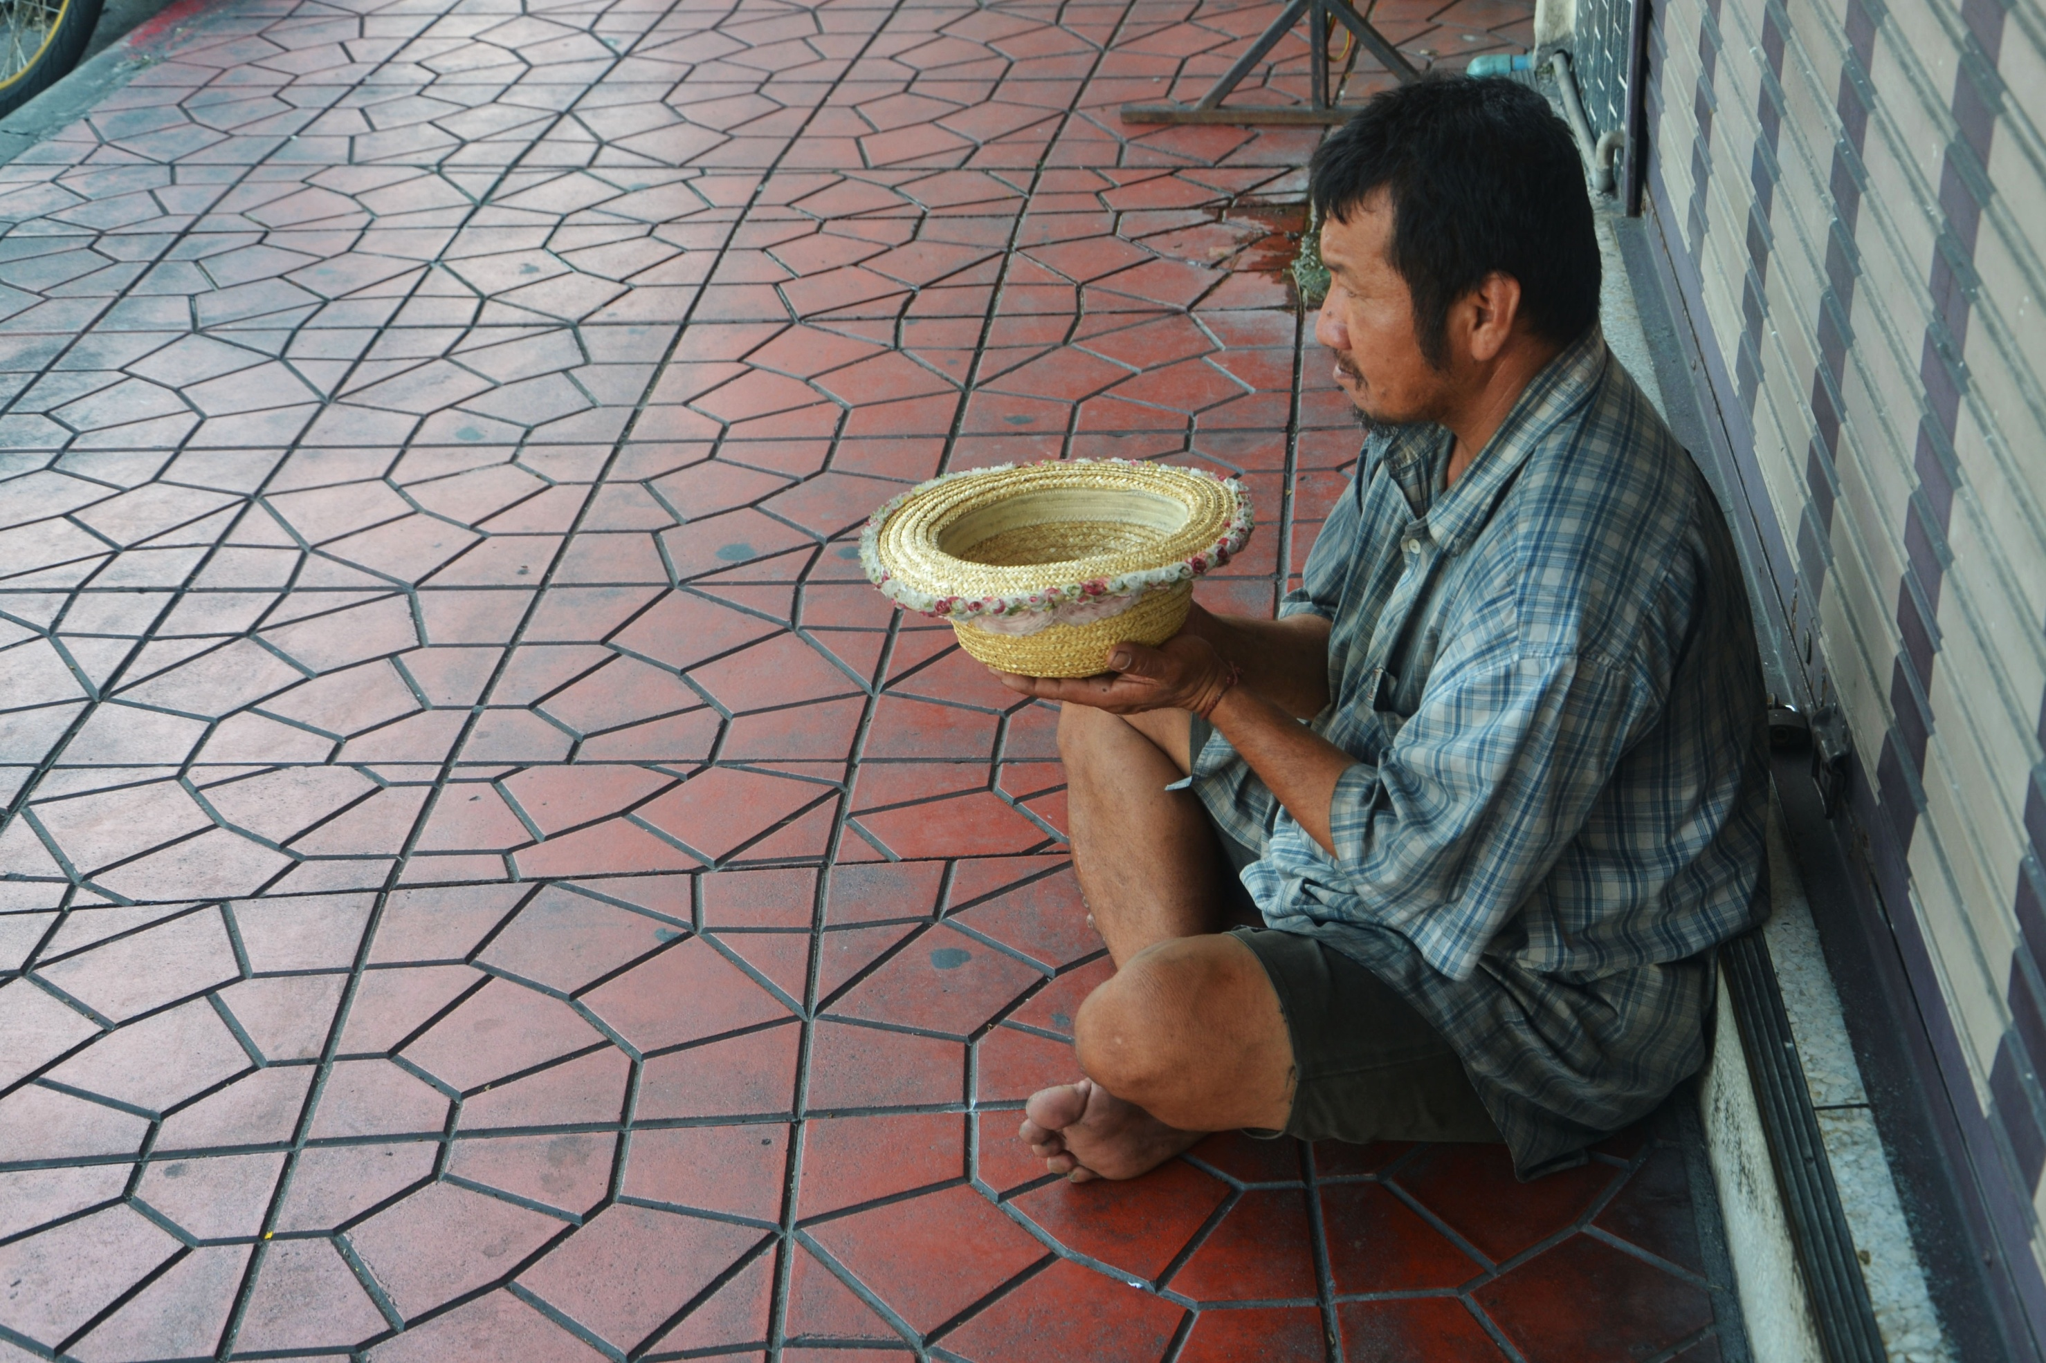
Proszę
4

Slide 7
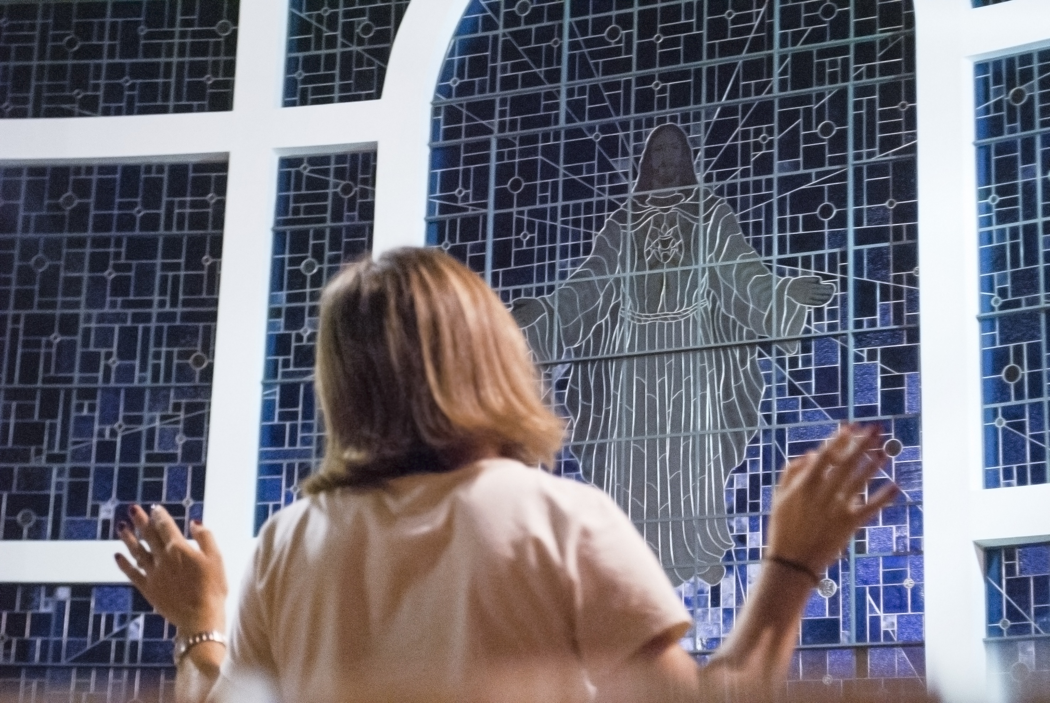
Również podczas modlitwy dziękujemy Panu Bogu
za otrzymane łaski,
5

Slide 8
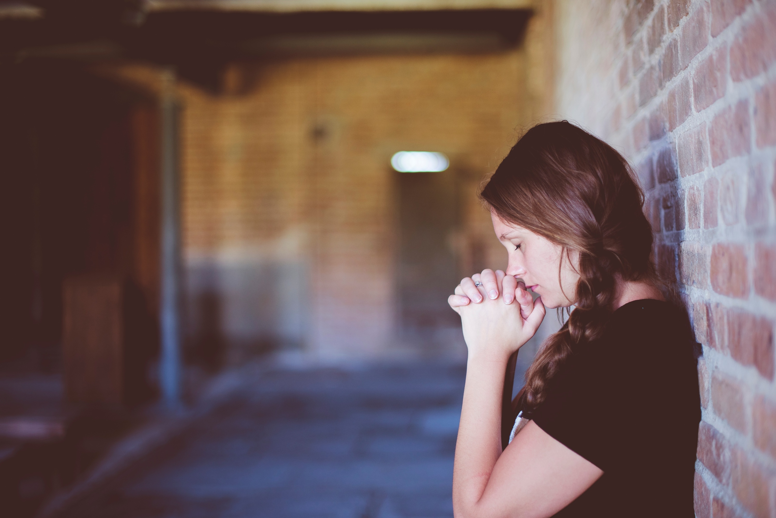
przepraszamy za nasze grzechy oraz kierujemy do Niego nasze prośby i błagania.
5

Slide 9
^{BIBLIOGRAFIA}
Jesteśmy w rodzinie Pana Jezusa. Podręcznik dla klasy pierwszej szkoły podstawowej, red. ks. prof. J. Szpet, D. Jackowiak. Wydawnictwo Święty Wojciech, Poznań 2012, s. 32-33.
^{Jesteśmy w rodzinie} Pana Jezusa. Poradnik metodyczny. Pierwsza klasa szkoły podstawowej, red. ks. prof. J. Szpet, D. Jackowiak. Wydawnictwo Święty Wojciech, Poznań 2012, s. 59-60.
^{FOTOGRAFIE}
^{pixabay.com}
6

